Slide 1




Leituras d’oriente e d’ocidente
De Arnoso vê-se o Oriente

Slide 2
A AVENTURA DE
TOMÁS PEREIRA NA CHINA

Slide 3
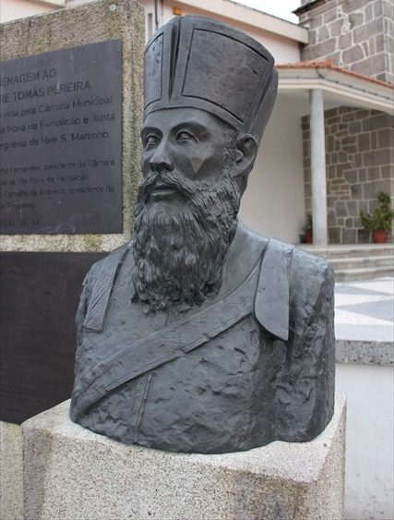

Slide 4
Nasceu em São Martinho do Vale, em 1646;
Faleceu em 1708 em Pequim;
Em 1663 entrou para a Companhia de Jesus;
Embarca para Macau em 1672;

Slide 5
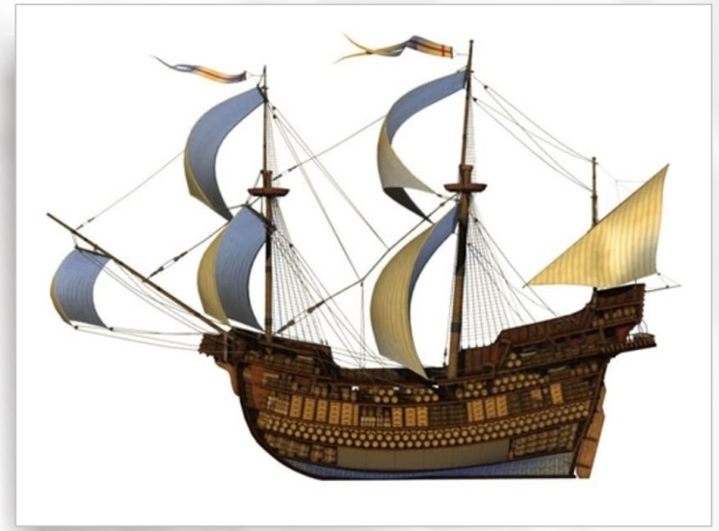
Embarca na nau Nossa Senhora da Ajuda;
Viajou durante 6 meses;
Morreram 70 pessoas durante a viagem, incluindo 2 jesuítas;
Ficou um ano em Macau;
Foi convidado para a corte em Pequim;

Slide 6
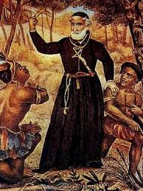
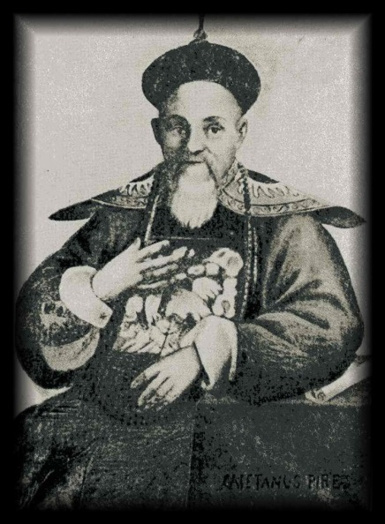
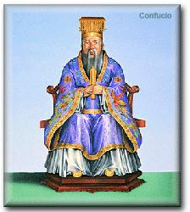
Para ter mais sucesso enquanto missionário, decidiu adaptar as vestes compridas e pretas para a vestimenta de Confúcio, mais colorida e assim mais respeitado; Era designado por “Confucionista Ocidental” ou “Monge Estrangeiro”. Estudou a língua e cultura chinesa.

Slide 7
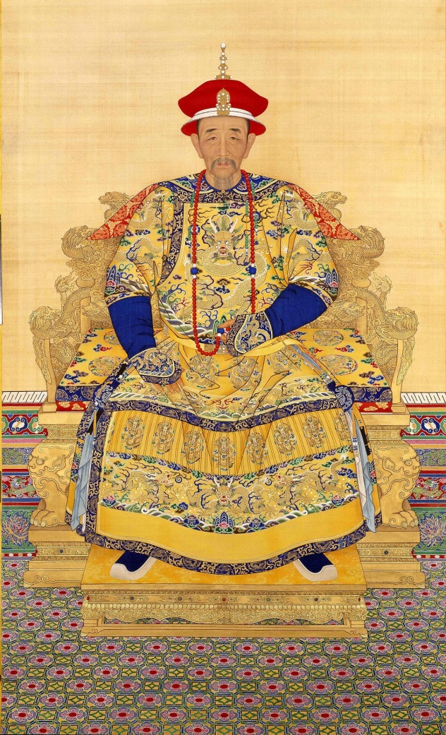
Em Pequim tornou-se amigo do Imperador Xangxi; Foi nomeado vice-diretor do Gabinete Imperial da Astronomia, cargo que não aceitou e músico da corte;
Ensinou ao Imperador alguns conceitos musicais.

Slide 8
O Padre Tomás foi considerado disseminador da música ocidental; Para impressionar o Imperador tocou uma canção chinesa em violino;
O Imperador ordenou que fosse ensinada música na corte, mais especificamente cravo;
Kangxi gostava de música e instrumentos ocidentais e pediu a Tomás Pereira para tocar nos seus tempos livres e quando acompanhou o Imperador numa caçada à Mongólia;
Tomás Pereira pediu a artesãos chineses para construirem instrumentos musicais de grande porte como órgãos;

Slide 9

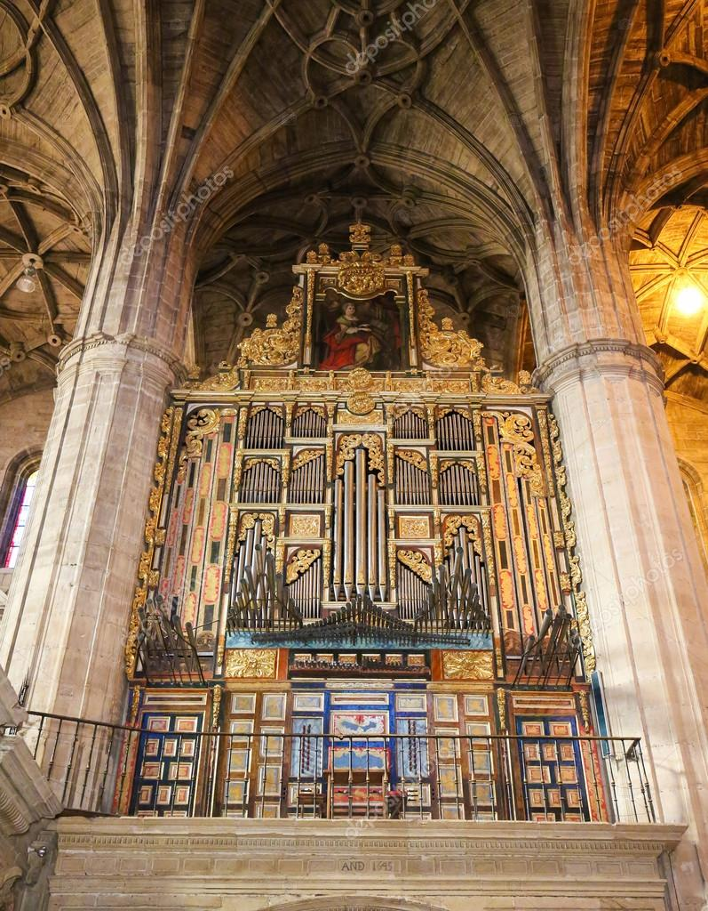
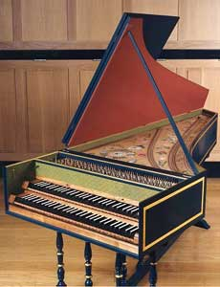
Introduziu a clave de sol e o solfejo;
Tomás tocava música chinesa em instrumentos orientais como o cravo e órgão;

